Slide 1

Gestão de Custos e Preços

Slide 2
Gestão de Custos e Preços
A Contabilidade atua sobre o Patrimônio (objeto de estudo da Contabilidade) da entidade e suas variações, levando informações aos seus usuários. Com isto podemos concluir que, o produto final da Contabilidade é a INFORMAÇÃO.

Slide 3
Gestão de Custos e Preços
SISTEMA CONTÁBIL
“O sistema contábil é o principal – e o mais confiável – sistema de informação quantitativo em quase todas as organizações”. (Horngren, 2000, p.2)

Slide 4
Gestão de Custos e Preços
PRINCIPAIS OBJETIVOS:
Formulação das estratégias gerais e dos planos de longo prazo.
Decisões de alocação de recursos com ênfase no produto e no cliente.
Planejamento de controle de custos das operações e atividades.
Mensuração da performance e avaliação das pessoas.
Adequação com a regulamentação externa e as exigências legais de publicação dos demonstrativos.

Slide 5
Gestão de Custos e Preços
CONCEITO
“[...] é o ramo da Contabilidade que se destina a produzir informações para os diversos níveis gerenciais de uma entidade, como auxílio às funções de determinação de desempenho, de planejamento e controle das operações e de tomada de decisões.” (LEONE).

Slide 6
Gestão de Custos e Preços
OBJETIVO
Abastecer a gerência de informações úteis sobre a entidade, para que administração maximize seus recursos; tornando-se o maior sistema de informações e o mais completo banco de dados da entidade.
É o campo mais dinâmico de toda a ciência contábil, por estar envolvida diretamente na busca do sucesso e continuidade da entidade

Slide 7


Gestão de Custos e Preços
Relevância das Informações Contábeis
A grande potencialidade da Contabilidade de Custos
Combinação dos dados monetários e não-monetários
= informações relevantes de desempenho
Dados:
Externos ou Internos
Monetários e Não-Monetários
INFORMAÇÕES
GERENCIAIS
Coleta
Organiza
Combina

Slide 8

TERMINOLOGIA E
CLASSIFICAÇÃO DOS CUSTOS
➔ Gastos, custos e despesas;
➔ fixos, variáveis, diretos e indiretos;
➔ investimentos;
➔ custeio, “mark-up”, margem de contribuição e lucro.
O que significam?

Slide 9
TERMINOLOGIA E
CLASSIFICAÇÃO DOS CUSTOS
GASTO é usado para definir as transações financeiras em que existe:
(1) uma diminuição de disponibilidade,
(2) uma assunção de uma obrigação em troca de algum bem de investimento ou consumo,
é o sacrifício financeiro.

Slide 10
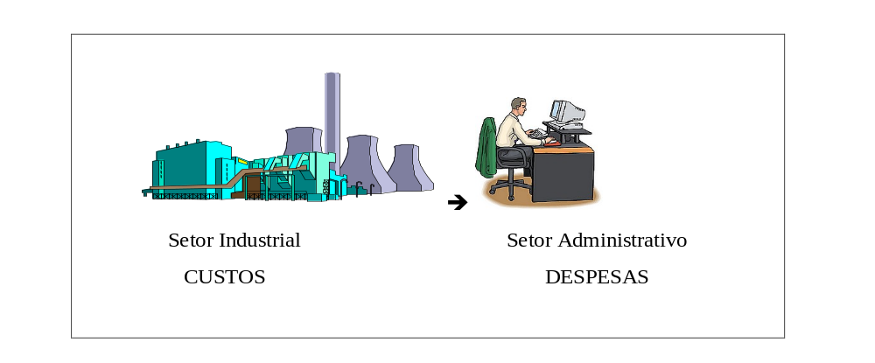
TERMINOLOGIA E
CLASSIFICAÇÃO DOS CUSTOS
DESPESAS são os gastos imediatamente consumidos ou o consumo lento de gastos de investimentos.
Despesas são todos os gastos que são feitos para obter em troca de uma receita.

Slide 11
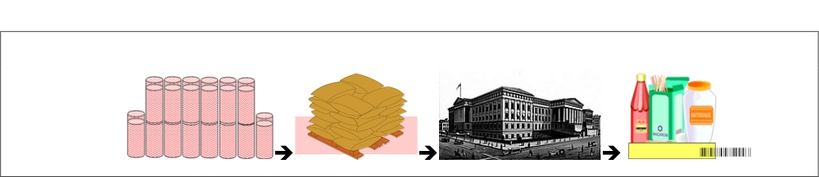
TERMINOLOGIA E
CLASSIFICAÇÃO DOS CUSTOS
CUSTOS “são os valores dos fatores de produção consumidos por uma firma para produzir ou distribuir produtos ou serviços, ou ambos”
É “um gasto relativo a bem ou serviço utilizado na produção de outros bens ou serviços”. (Eliseu Martins)

Slide 12
TERMINOLOGIA E
CLASSIFICAÇÃO DOS CUSTOS
PERDAS são consideradas quando são anormais, quando não foram programadas; as perdas são absorvidas pelos custos ou despesas.
INVESTIMENTO é gasto ativado em função de sua vida útil ou de benefício atribuível a futuro(s) período(s).
DESEMBOLSO é o pagamento resultante de um gasto realizado.

Slide 13
TERMINOLOGIA E
CLASSIFICAÇÃO DOS CUSTOS
CUSTO
Contabilidade Financeira
obtenção de bem e/ou serviço
Balanço Patrimonial: Ativo - Estoques
GASTOS
DESPESA
obtenção de receita
Demonstração de Resultado
PERDA
Demonstração de Resultado: deve ser destacado como um item não operacional
nenhum retorno

Slide 14
CUSTOS X DESPESAS
TERMINOLOGIA E
CLASSIFICAÇÃO DOS CUSTOS
ATIVO
DEMONSTRAÇÃO
DE RESULTADO
GASTO
Produção
de Bens
e/ou Serviços
CUSTO
DESPESA
GASTO
Obtenção de
Receita
DEMONSTRAÇÃO
DE RESULTADO
DESPESA

Slide 15
TERMINOLOGIA E
CLASSIFICAÇÃO DOS CUSTOS
OUTROS TERMOS:
MARK-UP
O “mark-up” ou taxa de marcação é um multiplicador aplicado sobre o custo de um bem ou serviço para a formação do preço de venda. Sua fórmula envolve impostos sobre venda, despesas financeiras, comissões sobre vendas, despesas administrativas, despesas de vendas, outras despesas e a margem de lucro desejada. É um índice muito utilizado para precificação, mas requer um bom conhecimento da estrutura operacional do empreendimento.

Slide 16
TERMINOLOGIA E
CLASSIFICAÇÃO DOS CUSTOS
OUTROS TERMOS:
MARK-UP
Fórmula do: Mark up = 100 / (100 - ( + ......% + ......%))

Slide 17
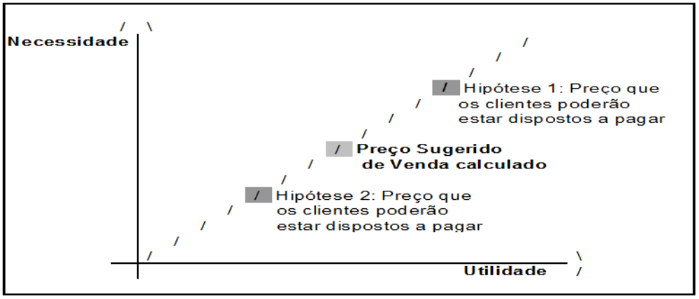
TERMINOLOGIA E
CLASSIFICAÇÃO DOS CUSTOS
PREÇO DE VENDA:

Slide 18
TERMINOLOGIA E
CLASSIFICAÇÃO DOS CUSTOS
Gastos
B.P.
D.R.E.
Receitas com Vendas
Custo dos Mat. Diretos e Indiretos
Estoques Materiais
-
Custo do Produto
Estoques P.Prontos
Custos das Vendas
Custo da MOD e MOI
=
Ativos não-Estoques
Lucro Bruto
Outros Custos
-
Gastos não-ativados
Gastos c/ Ativos ñ-Estoques
Despesas Gerais
Gastos do Período
=
Patrimônio Líquido (RIQUEZA GERADA
Lucro Operacional/ Líquido

